Slide 1
БРОШЮРА «БЮДЖЕТ ДЛЯ ГРАЖДАН» по проекту бюджета города Коврова на 2023 год и на плановый период 2024 и 2025 годов

Slide 2
Содержание:
Вводная часть …………………………….……….……………
Основные характеристики бюджета г.Коврова на 2023 год и на плановый период 2024 и 2025 годов…………………………………………………..……..........
Доходы городского бюджета на 2023 год и на плановый период 2024 и 2025 годов ..……….……
Расходы городского бюджета на 2023 год и на плановый период 2024 и 2025 годов ……….……..
Межбюджетные отношения ..……………..…….…….

Slide 3
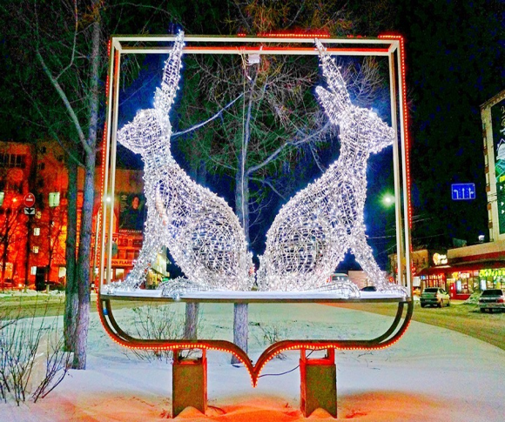
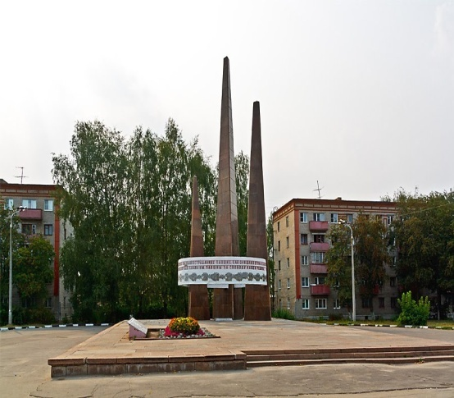
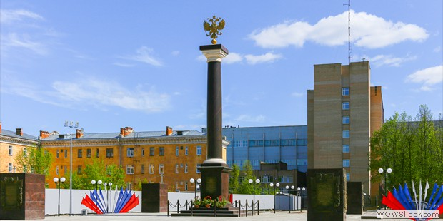
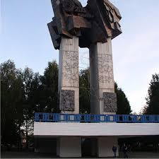
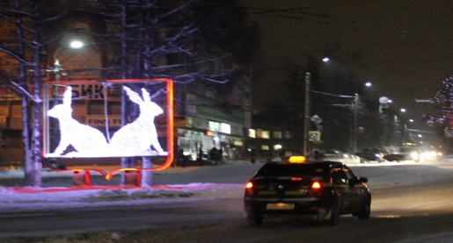
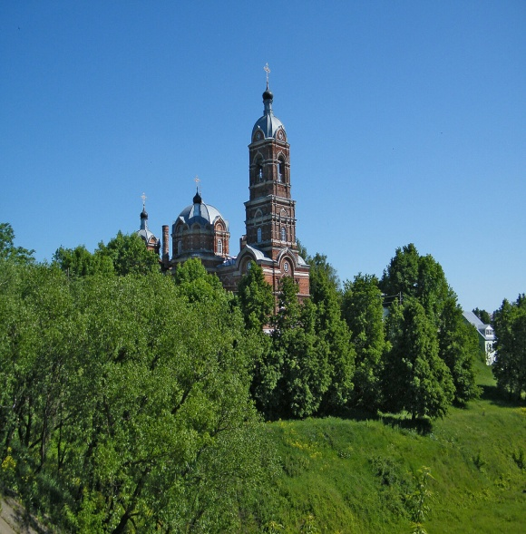
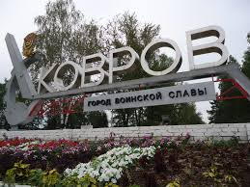
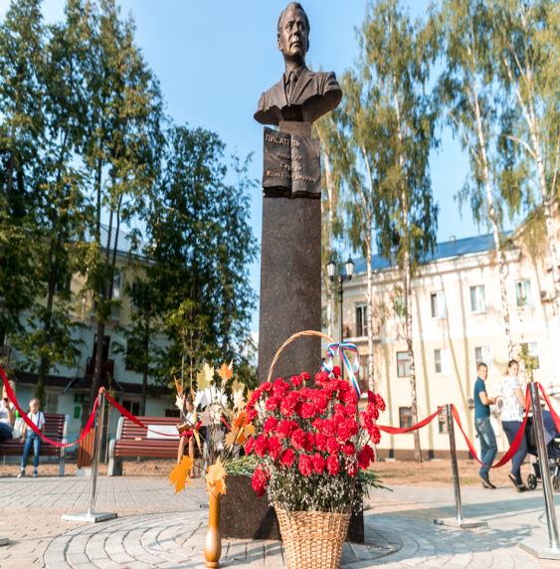
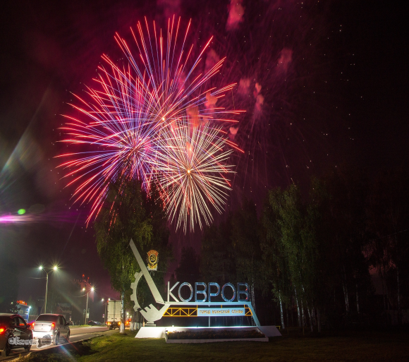
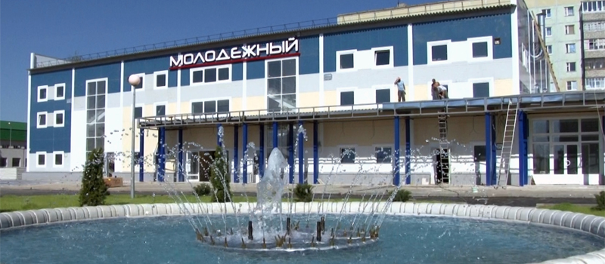
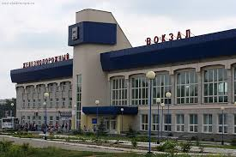
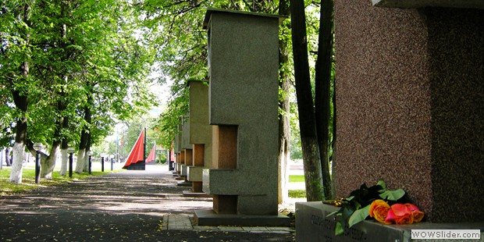
ВВОДНАЯ ЧАСТЬ

Slide 4
Что такое «Бюджет для граждан»?
«Бюджет для граждан» – это документ, содержащий основные показатели бюджета города Коврова в доступной и понятной форме для широкого круга заинтересованных пользователей.
Граждане — и как налогоплательщики, и как потребители общественных благ — должны быть уверены в том, что передаваемые ими в распоряжение муниципалитета средства используются эффективно и прозрачно, приносят конкретные результаты, как для общества в целом, так и для каждого человека, для каждой семьи.

Slide 5
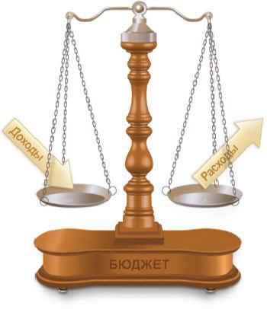
Основные понятия
Бюджет – форма образования и расходования денежных средств, предназначенных
для финансового обеспечения задач и функций местного самоуправления
Доходы бюджета – это поступающие в бюджет денежные средства
Расходы бюджета – это выплачиваемые из бюджета денежные средства
ДЕФИЦИТ
Расходы > Доходы
ПРОФИЦИТ
Доходы > Расходы
При превышении расходов над доходами принимается решение
об источниках покрытия дефицита,
например, использовать имеющиеся накопления, остатки или взять в долг
При превышении доходов над расходами принимается решение
как их использовать,
например, накапливать резервы или погашать долг

Slide 6
Структура консолидированного бюджета
Владимирской области
Консолидированный бюджет Владимирской области
Областной бюджет
Местные бюджеты (127)
Бюджеты городских округов (5)
Консолидированные бюджеты муниципальных районов
Бюджеты муниципальных районов (16)
Бюджеты городских поселений (26)
Бюджеты сельских поселений (80)

Slide 7
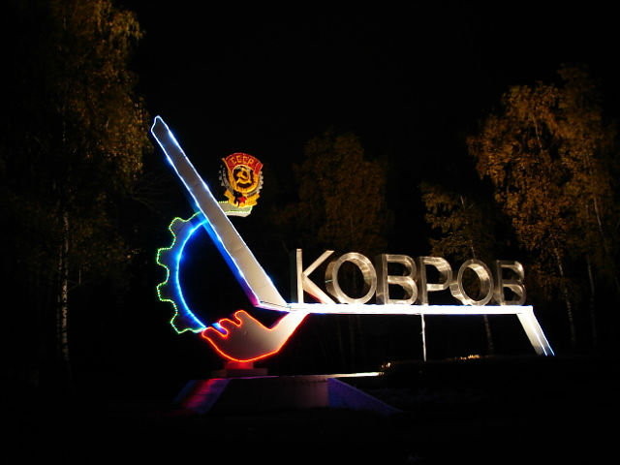
Основные документы, в соответствии с которыми формировались параметры городского бюджета на 2023-2025 годы
распоряжение администрации Владимирской области от 21.07.2022 № 686-р «Об утверждении исходных данных для составления проекта областного бюджета на 2023 год и на плановый период 2024 и 2025 годов»
постановление администрации города от 27.07.2022 № 1730 «Об основных направлениях бюджетной и налоговой политики и других исходных данных для составления проекта городского бюджета на 2023 год и на плановый период 2024 и 2025 годов»
проект закона Владимирской области «Об областном бюджете на 2023 год и на плановый период 2024 и 2025 годов»

Slide 8
Основные экономические показатели развития экономики г.Коврова
в соответствии с прогнозом социально-экономического развития
Показатели | Единица измерения | Отчет |  | Оценка | Прогноз
 |  | 2020 | 2021 | 2022 | 2023 | 2024 | 2025
Численность постоянного населения муниципального образования (среднегодовая) - всего | тыс.человек | 134,9 | 133,2 | 131,7 | 130,5 | 129,5 | 128,5
Количество малых предприятий, всего (по состоянию на конец года) | единиц | 183 | 174 | 170 | 174 | 176 | 178
Количество средних предприятий, всего (по состоянию на конец года) | единиц | 14 | 12 | 8 | 8 | 8 | 8
Число индивидуальных предпринимателей (физических лиц, действующих без образования юридического лица) | человек | 3 230 | 3 266 | 3 280 | 3 250 | 3 230 | 3 210
Численность экономически активного населения | человек | 74 196 | 73 021 | 73 806 | 74 100 | 74 300 | 74 500
Численность безработных, зарегистрированных в государственных учреждениях службы занятости населения | человек | 1 698 | 358 | 317 | 350 | 340 | 330
Жилищный фонд | тыс. кв. м | 3 706,9 | 3 736,0 | 3 777,1 | 3 802,4 | 3 836,1 | 3 845,6
Ввод общей площади жилых домов, приходящейся в среднем на одного жителя | кв.м | 0,19 | 0,21 | 0,35 | 0,37 | 0,39 | 0,40

Slide 9
Основные характеристики городского бюджета на 2023-2025 годы

Slide 10
ОСНОВНЫЕ ХАРАКТЕРИСТИКИ
ГОРОДСКОГО БЮДЖЕТА
НА 2021-2025 ГОДЫ
Показатель | 2021 год, отчет | Уточненный план на 01.11.2022 | 2023 год |  | 2024 год | 2025 год
 |  |  | Сумма | % (2023 год к 2022 году)
Доходы | 3 473 869 | 4 879 784 | 3 309 635 | 68 | 3 577 841 | 3 476 879
Расходы- всего, | 3 423 383 | 4 989 183 | 3 377 635 | 68 | 3 629 030 | 3 485 121
в том числе условно утверждаемые | - | - | - | - | 39 357 | 80 408
Дефицит (-) Профицит (+) | 50 486 | - 109 399 | -68 000 | 62 | -51 189 | -8 242
тыс. руб.

Slide 11
Основные приоритеты бюджетной политики г. Коврова на 2023-2025 годы
Обеспечение сбалансированности городского бюджета за счет роста доходов и повышения эффективности бюджетных расходов
Рациональное и эффективное использование бюджетных средств
Обеспечение ритмичности исполнения городского бюджета и недопущение на конец года неиспользованных лимитов бюджетных обязательств
Обеспечение прозрачности и открытости бюджетного планирования

Slide 12
Доходы
городского
бюджета

Slide 13
ФЕДЕРАЛЬНЫЕ НАЛОГИ И СБОРЫ, НАЛОГИ,
ПРЕДУСМОТРЕННЫЕ
СПЕЦИАЛЬНЫМИ НАЛОГОВЫМИ РЕЖИМАМИ
Отчисления от акцизов на нефтепродукты
Налог на доходы физических лиц по нормативу 20 %
Налог на добычу полезных ископаемых по нормативу 100 %
Налог, уплачиваемый в связи с применением упрощенной системы налогообложения по нормативу 19,8 %
Транспортный налог с физических лиц по нормативу 50 %
Налог, взимаемый в связи с применением патентной системы налогообложения, по нормативу 100 %
Государственная пошлина по делам, рассматриваемым судами общей юрисдикции, мировыми судьями, за выдачу разрешения на распространение наружной рекламы, за выдачу специального разрешения на движение по автомобильным дорогам транспортных средств, осуществляющих перевозки опасных, тяжеловесных и(или) крупногабаритных грузов по нормативу 100 %

Slide 14
МЕСТНЫЕ НАЛОГИ И СБОРЫ
Земельный налог
Налог на имущество физических лиц

Slide 15
НЕНАЛОГОВЫЕ ДОХОДЫ
Доходы, получаемые в виде арендной платы за земельные участки, государственная собственность на которые не разграничена и которые расположены в границах городского округа, а также средства от продажи права на заключение договоров аренды указанных земельных участков, по нормативу 100 %
Доходы, получаемые в виде арендной платы, а также средства от продажи права на заключение договоров аренды за земли, находящиеся в собственности городского округа (за исключение земельных участков муниципальных автономных учреждений), по нормативу 100 %
Доходы от продажи земельных участков, государственная собственность на которые не разграничена и которые расположены в границах городского округа, по нормативу 100 %

Slide 16
НЕНАЛОГОВЫЕ ДОХОДЫ
Доходы от сдачи в аренду имущества, находящегося в оперативном управлении органов управления городских округов и созданных ими учреждений (за исключением имущества бюджетных и автономных учреждений), по нормативу 100 %
Плата, поступившая в рамках договора за предоставление права на размещение и эксплуатацию нестанционного торгового объекта, установку и эксплуатацию рекламных конструкций на землях или земельных участках, находящихся в собственности городских округов, и на землях или земельных участках, государственная собственность на которые не разграничена, по нормативу 100 %
Доходы от реализации иного имущества, находящегося в собственности городского округа (за исключением имущества бюджетных и автономных учреждений, а также имущества муниципальных унитарных предприятий, в том числе казенных), по нормативу 100 %

Slide 17
НЕНАЛОГОВЫЕ ДОХОДЫ
Доходы от перечисления части прибыли, остающейся после уплаты налогов и иных обязательных платежей муниципальных унитарных предприятий, созданных городским округом, по нормативу 100 %
Доходы в виде прибыли, приходящейся на доли в уставных (складочных) капиталах хозяйственных товариществ и обществ, или дивидендов по акциям, принадлежащих городскому округу, по нормативу 100 %
Доходы от оказания платных услуг муниципальными казенными учреждениями по нормативу 100 %
Плата за негативное воздействие на окружающую среду по нормативу 100%
Штрафы в соответствии с законодательством Российской Федерации
Иные неналоговые доходы в соответствии с законодательством Российской Федерации

Slide 18
ДОХОДЫ БЮДЖЕТА
ГОРОДА КОВРОВА
НА 2021-2025 ГОДЫ
Показатель | 2021год, отчет | 2022 год, оценка | Прогноз
 |  |  | 2023 год | 2024 год | 2025 год
Доходы, всего | 3 473 869 | 4 879 784 | 3 309 635,2 | 3 577 841,1 | 3 476 879
Налоговые и неналоговые доходы | 1 283 635 | 1 339 506 | 1 360 542 | 1 484 593 | 1 610 267
Безвозмездные поступления | 1 898 473 | 3 153 738 | 1 769 575,2 | 2 015 423,1 | 1 796 569
Дотации | 291 761 | 386 540 | 179 518 | 77 825 | 70 043
Темпы прироста доходов к предыдущему году, % | 18,6 | 40,5 | -32,2 | 8,3 | -2,7
В том числе
Налоговые и неналоговые доходы | 8,9 | 4,4 | 1,6 | 9,1 | 8,5
Безвозмездные поступления | 23,2 | 66,1 | -43,9 | 13,9 | -10,9
Дотации | 36,8 | 32,5 | -53,6 | -56,6 | -10,0
тыс. руб.

Slide 19
ДОХОДЫ БЮДЖЕТА ГОРОДА КОВРОВА
НА 2022-2025 ГОДЫ
тыс. руб.
3 476 879
+40 076
+119 490
+120 535
-19 040
+4 561
+5 139
-1 384 162,8
+245 847,9
-218 854,1
-207 022
-101 693
-7 782

Slide 20
ОБЪЕМ И СТРУКТУРА НАЛОГОВЫХ ДОХОДОВ
НА 2022 – 2025 ГОДЫ
тыс. руб.
1 460 636
1 340 101
1 220 611
1 180 535

Slide 21
ДОРОЖНЫЙ ФОНД
С 1 января 2014 года в бюджет города Коврова зачисляются акцизы на нефтепродукты по дифференцированному нормативу, рассчитанному из протяженности автомобильных дорог
ДОРОЖНЫЙ ФОНД ГОРОДА КОВРОВА

Slide 22
Норматив отчислений в бюджет от акцизов на нефтепродукты
С 01.01.2022 года норматив отчислений в бюджет
0,4581%
С 01.01.2023 года норматив отчислений в бюджет
0,4455%

Slide 23
НАЛОГИ НА ИМУЩЕСТВО
тыс. руб.
249 775
242 625

Slide 24
Анализ поступления неналоговых доходов
158 971
139 931
144 492
149 631
тыс. руб.
-19 040
+4 561
+5 139

Slide 25
БЕЗВОЗМЕЗДНЫЕ ПОСТУПЛЕНИЯ ОТ ДРУГИХ БЮДЖЕТОВ БЮДЖЕТНОЙ СИСТЕМЫ РФ
В 2022-2025 ГОДАХ
тыс. руб.
3 548 083
1 949 093,2
2 093 248,1
1 866 612

Slide 26
БЕЗВОЗМЕЗДНЫЕ ПОСТУПЛЕНИЯ В 2022-2025 ГОДАХ
тыс.руб.

Slide 27
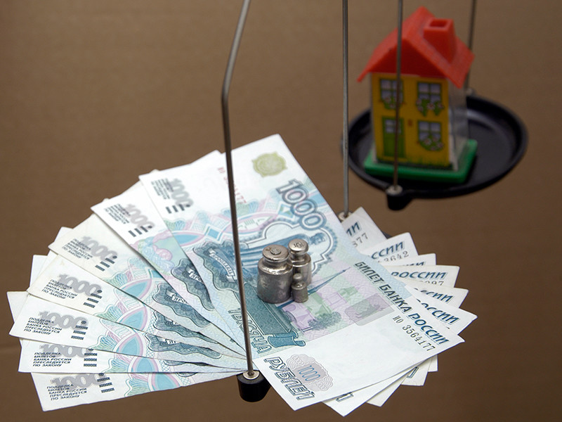
Расходы городского бюджета

Slide 28
СТРУКТУРА РАСХОДОВ ГОРОДСКОГО БЮДЖЕТА
В 2021-2025 ГОДАХ
тыс. руб.
4 989 183
3 423 383
3 629 030
3 485 121
3 377 635
2021 год
2022
год
2023
год
2024
год
2025
год

Slide 29
УДЕЛЬНЫЙ ВЕС РАСХОДОВ ГОРОДСКОГО БЮДЖЕТА
НА 2023-2025 ГОДЫ

Slide 30
УДЕЛЬНЫЙ ВЕС РАСХОДОВ ГОРОДСКОГО БЮДЖЕТА НА СОЦИАЛЬНУЮ СФЕРУ
НА 2023-2025 ГОДЫ
2024 год
2023 год
общегосударственные вопросы,
национальная безопасность и правоохранительная деятельность,
национальная экономика,
ЖКХ, охрана окружающей
среды, обслуживание
муниципального долга
2025 год

Slide 31
РАСХОДЫ ГОРОДСКОГО
БЮДЖЕТА НА ОБРАЗОВАНИЕ
НА 2023-2025 ГОДЫ
тыс. руб.

Slide 32
РАСХОДЫ ГОРОДСКОГО БЮДЖЕТА
НА КУЛЬТУРУ И КИНЕМАТОГРАФИЮ
НА 2023-2025 ГОДЫ
тыс. руб.

Slide 33
РАСХОДЫ ГОРОДСКОГО БЮДЖЕТА
НА СОЦИАЛЬНУЮ ПОЛИТИКУ
НА 2023-2025 ГОДЫ
тыс. руб.

Slide 34
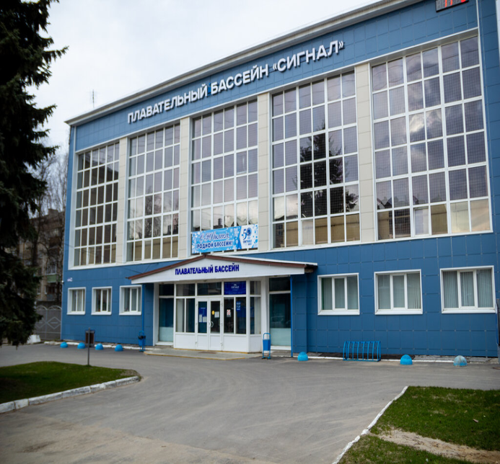
РАСХОДЫ ГОРОДСКОГО БЮДЖЕТА
НА ФИЗИЧЕСКУЮ КУЛЬТУРУ И СПОРТ НА 2023-2025 ГОДЫ
127 408
228 788
тыс. руб.
137 977

Slide 35
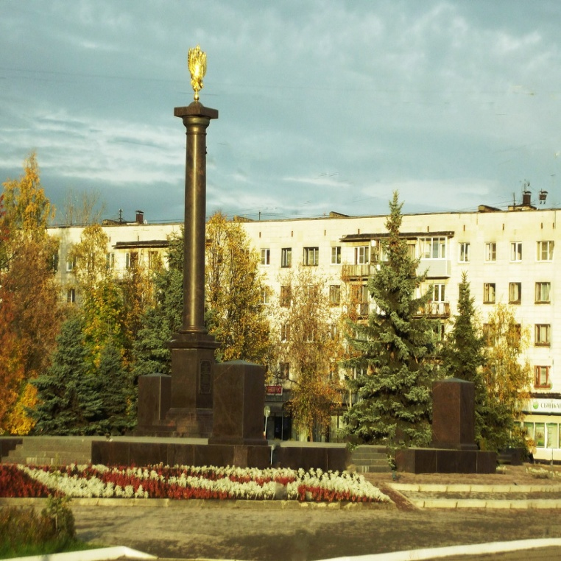
РАСХОДЫ ГОРОДСКОГО БЮДЖЕТА
НА ОБЩЕГОСУДАРСТВЕННЫЕ ВОПРОСЫ
НА 2023-2025 ГОДЫ
тыс. руб.

Slide 36
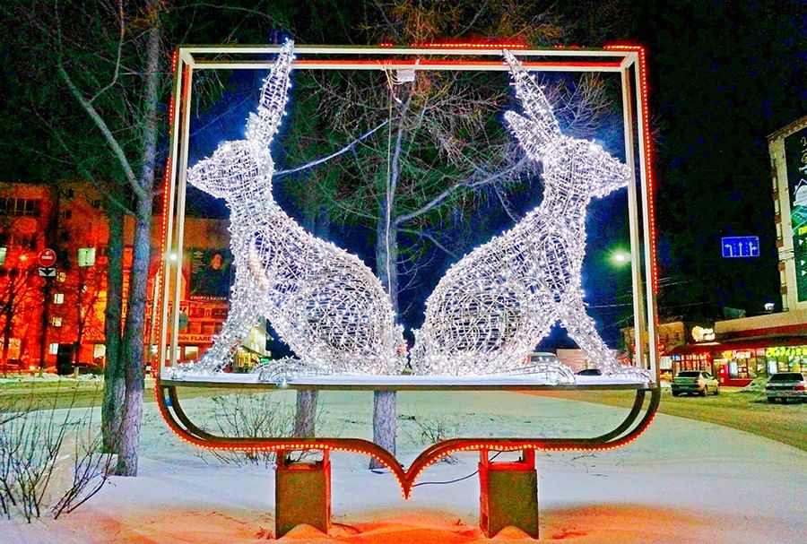
РАСХОДЫ ГОРОДСКОГО БЮДЖЕТА
НА СРЕДСТВА МАССОВОЙ ИНФОРМАЦИИ
НА 2023-2025 ГОДЫ
тыс. руб.

Slide 37
РАСХОДЫ ГОРОДСКОГО БЮДЖЕТА
НА НАЦИОНАЛЬНУЮ БЕЗОПАСНОСТЬ И ПРАВООХРАНИТЕЛЬНУЮ ДЕЯТЕЛЬНОСТЬ
НА 2023-2025 ГОДЫ
тыс. руб.

Slide 38
РАСХОДЫ ГОРОДСКОГО БЮДЖЕТА
НА НАЦИОНАЛЬНУЮ ЭКОНОМИКУ
НА 2023-2025 ГОДЫ
тыс. руб.

Slide 39
РАСХОДЫ ГОРОДСКОГО БЮДЖЕТА
НА ЖИЛИЩНО-КОММУНАЛЬНОЕ ХОЗЯЙСТВО
НА 2023-2025 ГОДЫ
тыс. руб.

Slide 40
РАСХОДЫ ГОРОДСКОГО БЮДЖЕТА
НА ОХРАНУ ОКРУЖАЮЩЕЙ СРЕДЫ
НА 2023-2025 ГОДЫ
тыс. руб.

Slide 41
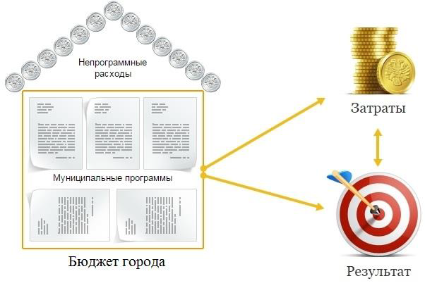
Программно-целевой метод планирования бюджета города Коврова
Программно-целевой метод планирования расходов способствует соблюдению единого подхода к
рациональному использованию средств для решения наиболее острых проблем муниципального образования.
Муниципальные программы являются основным инструментом планирования бюджета. Подобно тому, как дом строится из кирпичей, бюджет складывается из программ. Муниципальные программы содержат набор разделов, включая цели и задачи, ожидаемые результаты, координатора программы, исполнителей, мероприятия, меры реализации и объемы финансирования в целом и по годам. Благодаря муниципальным программам каждый бюджетный рубль нацелен на результат. Муниципальные программы в бюджете города Коврова составляют на 2023 год - 90 %, на 2024 год – 91%, на 2025 – 90%.

Slide 42
ПРОГРАММНЫЙ БЮДЖЕТ города КОВРОВА на 2023-2025 годы
Наименование муниципальной программы | Объем бюджетных ассигнований по проекту бюджета города (тыс. руб.)
 | 2023 год | 2024 год | 2025 год
«Защита населения и территорий от чрезвычайных ситуаций, обеспечение первичных мер пожарной безопасности и безопасности людей на водных объектах» | 42 119,0 | 37 419,0 | 40 119,0
«Обеспечение доступным и комфортным жильем населения города Коврова» | 56 423,9 | 44 903,8 | 53 875,3
«Комплексные меры профилактики правонарушений в городе Коврове» | 995,0 | 995,0 | 995,0
«Организация муниципального управления в муниципальном образовании город Ковров Владимирской области» | 1 200,0 | 1 200,0 | 1 200,0
«Молодежная и семейная политика города Коврова» | 18 195,0 | 20 117,0 | 19 217,0
«Развитие культуры и туризма на территории города Коврова» | 261 770,0 | 274 112,0 | 270 012,8
«Развитие транспортной системы и транспортной доступности города Коврова» | 3 903,0 | 341 843,0 | 17 227,0
«Дорожное хозяйство города Коврова» | 325 507,0 | 136 914,0 | 203 448,0
«Жилищное хозяйство города Коврова» | 0,0 | 0,0 | 50 494,0
«Развитие коммунального хозяйства» | 0,0 | 7 000,0 | 143 000,0
«Благоустройство и охрана окружающей среды» | 129 780,0 | 119 322,0 | 126 223,0
«Развитие физической культуры и спорта города Коврова» | 127 407,8 | 228 787,2 | 137 976,8
«Развитие малого и среднего предпринимательства в городе Коврове » | 100,0 | 100,0 | 100,0

Slide 43
Наименование муниципальной программы | Объем бюджетных ассигнований по проекту бюджета города (тыс. руб.)
 | 2023 год | 2024 год | 2025 год
«Управление муниципальным имуществом и земельными ресурсами в городе Коврове» | 14 598,0 | 15 334,0 | 15 334,0
«Развитие образования в городе Коврове » | 1 999 608,9 | 1 961 703,9 | 1 984 188,6
«Противодействие терроризму и экстремизму в городе Коврове» | 10,0 | 10,0 | 10,0
«Патриотическое воспитание граждан города Коврова» | 15,0 | 15,0 | 15,0
«Комплексное развитие транспортной инфраструктуры города Коврова» | 0,0 | 0,0 | 1 300,0
«Благоустройство территории города Коврова» | 58 222,2 | 60 535,5 | 0,0
«Реализация государственной национальной политики на территории города Коврова» | 10,0 | 10,0 | 10,0
ИТОГО по программам | 3 039 864,8 | 3 250 321,4 | 3 064 745,5

Slide 44
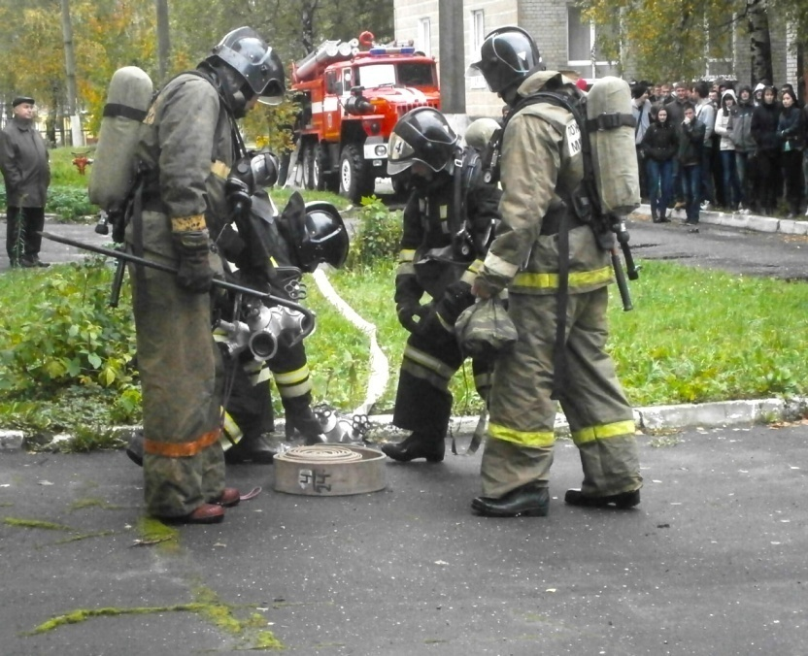
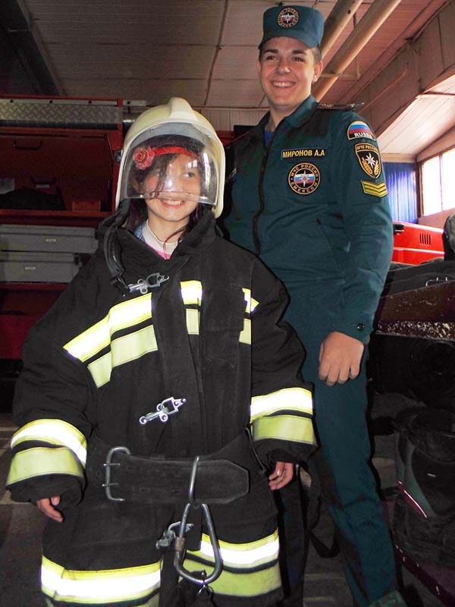
«Защита населения и территорий от чрезвычайных ситуаций, обеспечение первичных мер пожарной безопасности и безопасности людей на водных объектах»

Slide 45
Цели муниципальной программы
Обеспечение комплексной безопасности, минимизация социального,
экономического и экологического ущерба, наносимого населению,
экономике и природной среде города Коврова Владимирской области от
чрезвычайных ситуаций природного и техногенного характера, пожаров,
происшествий на водных объектах, повышение гарантий прав граждан на
безопасные условия проживания на территории города и на безопасные
условия движения на его дорогах
Показатели муниципальной программы
- количество погибших людей в результате чрезвычайных ситуаций;
- количество пострадавшего населения;
- снижение материального ущерба;
- количество населения города, оповещаемого городской автоматизированной системой централизованного оповещения населения;
- количество слушателей курсов Гражданской обороны МКУ «УГОЧС», прошедших обучение по установленным программам;
количество погибших людей на водных объектах;
количество погибших людей на пожарах;
количество граждан, погибших в результате дорожно-транспортных происшествий;
количество видеокамер, установленных в местах массового пребывания людей;
- количество объектов города, подключенных к аппаратно-программному
комплексу «Безопасный город».

Slide 46
Ожидаемые конечные результаты, направленные на достижение национальных целей, а также на показатели, направленные на достижение общественно значимых результатов и задач
Реализация основных программных мероприятий позволит:
- повысить уровень защищенности населения и территории от опасностей и угроз мирного и военного времени (снизить
количество погибших людей на 6%, снизить количество пострадавшего населения на 5%, снизить материальный ущерб на 10%);
- обеспечить дальнейшее развитие системы мониторинга и прогнозирования чрезвычайных ситуаций (повысить полноту охвата системами мониторинга на 3%);
- создать оптимальную и эффективную организационную структуру органов управления и сил, специально предназначенных и
привлекаемых для решения проблем и задач защиты населения и территорий от чрезвычайных ситуаций, пожаров, опасностей
на водных объектах, а также обеспечить более эффективное регулирование их деятельности;
- обеспечить необходимый уровень безопасности населения и защищенности критически важных объектов;
обеспечить эффективное управление силами и средствами ликвидации угроз чрезвычайных ситуаций;
сократить количество погибших на пожарах людей;
обеспечить своевременное и гарантированное доведение до каждого человека достоверной информации об угрозе или
о возникновении чрезвычайной ситуации, правилах поведения и способах защиты;
- сократить время оповещения и информирования населения;
- укрепить материально-техническую базу курсов Гражданской обороны, Единой дежурно-диспетчерской службы и Поисково-спасательного отряда МКУ «УГОЧС».
В области гражданской обороны в особый период (при переводе гражданской обороны с мирного на военное положение) будет обеспечена непрерывность управления гражданской обороной, поступления информации и сигналов оповещения.
В области безопасности людей на водных объектах:
- создать необходимые условия для повышения защищенности населения города Коврова на водных объектах;
создать в городе общественные спасательные посты в организованных местах массового отдыха населения на водных объектах;
сократить количество погибших на водных объектах за счет осуществления профилактических мероприятий;
- повысить ответственность должностных лиц (водопользователей) за выполнение мероприятий по обеспечению безопасности
людей на водных объектах, охраны их жизни и здоровья.
В экономической сфере будет способствовать развитию субъектов экономики, промышленности, систем связи и телекоммуникации.
В социальной сфере позволит:
- повысить безопасность жизнедеятельности населения за счет формирования у него культуры поведения при возникновении
чрезвычайных ситуаций;
- повысить имидж различных муниципальных и государственных служб, обеспечивающих безопасность населения;
- обеспечить равные условия защищенности для всех социальных групп населения.

Slide 47
«Обеспечение доступным и комфортным жильем населения города Коврова

Slide 48
Цель
Обеспечение населения города Коврова доступным жильем путем реализации механизмов государственной поддержки и развития жилищного строительства и стимулирования спроса на рынке жилья.
Показатели программы
1. Годовой объем ввода жилья.
2. Количество семей, улучшивших жилищные условия.
Ожидаемые конечные результаты, направленные на достижение национальных целей, а также на показатели, направленные на достижение общественно значимых результатов
1. Создание условий для повышения уровня обеспеченности жильем граждан.
2.Формирование эффективных механизмов градорегулирования и развития коммунальной инфраструктуры.
3.Формирование земельных участков под строительство малоэтажного жилья, отвечающего требованиям энергоэффективности и экологичности, а также ценовой доступности.
4.Снижение административных барьеров и сокращение сроков строительства объектов.
5. Развитие и закрепление положительных демографических тенденций.
6. Предоставление государственной и муниципальной поддержки не менее 60 молодым семьям.
7. Создание условий для повышения уровня обеспеченности жильем детей-сирот и детей, оставшихся без попечения родителей, а также лиц из их числа города Коврова.
8. Создание механизмов оказания государственной и муниципальной поддержки детей-сирот и детей, оставшихся без попечения родителей, а также лиц из их числа города Коврова в решении жилищного вопроса.
9. Обеспечение ежегодного прироста доли семей, имеющих возможность приобрести жилье, соответствующее стандартам обеспечения жилыми помещениями, с помощью собственных и заемных средств.
10. Обеспечение инженерной и транспортной инфраструктурой земельных участков, предоставленных многодетным семьям.

Slide 49
«Комплексные меры профилактики правонарушений в городе Коврове »

Slide 50
Цель
Обеспечение защиты прав, свобод и законных интересов личности, общества и государства, противодействие причинам и условиям совершения правонарушений, снижение уровня преступности.
Показатели программы
- общее количество зарегистрированных преступлений на территории города Коврова;
- удельный вес преступлений, совершенных несовершеннолетними или при их соучастии;
- количество мероприятий, направленных на профилактику правонарушений
среди учащихся, подростков и молодежи;
- количество публикаций профилактической направленности, размещенных в средствах массовой информации и сети «Интернет»;
- количество рейдов (мероприятий), проведенных лицами, вовлеченными в деятельность добровольных формирований граждан по охране общественного порядка;
- количество проведенных заседаний административных комиссий;
- обеспечение функционирования видеокамер и оборудования городской системы видеонаблюдения;
- охват муниципальных объектов социальной сферы и мест массового пребывания людей системами видеонаблюдения;
- количество предоставленных жилых помещений специализированного жилищного фонда сотруднику, замещающему должность участкового уполномоченного полиции и членам его семьи.

Slide 51
Ожидаемые конечные результаты, направленные на достижение национальных целей, а также на показатели, направленные на достижение общественно значимых результатов и задач
Реализация программы позволит обеспечить к концу 2025 года:
- сокращение общего количество зарегистрированных преступлений;
-сокращение удельного веса преступлений, совершенных несовершеннолетними или при их соучастии.
Кроме того, реализация программы позволит повысить эффективность городской системы профилактики правонарушений; уменьшить число учащихся, состоящих на всех видах профилактического учета, за счет увеличения количества физкультурно-оздоровительных, культурных и других городских мероприятий, расширить участие населения в деятельности по охране общественного порядка и общественной безопасности, обеспечить устойчивое функционирования городской системы видеонаблюдения, в том числе на объектах муниципальной социальной сферы и в местах массового пребывания людей.

Slide 52
«Организация муниципального управления в муниципальном образовании город Ковров Владимирской области»

Slide 53
Цель
Создание наиболее благоприятных условий для действенного функционирования органов местного самоуправления соответствующего интересам граждан муниципального образования город Ковров.
Показатели программы
1. Доля высших должностей муниципальной службы, замещенных в результате проведенного конкурса от количества назначенных.
2. Доля муниципальных служащих, прошедших аттестацию, от числа запланированных.
Количество муниципальных служащих, прошедших обучение на семинарах.
Количество муниципальных служащих, прошедших повышение квалификации.
Доля управленческих должностей, замещенных из муниципального резерва управленческих кадров, в общем объеме замещенных управленческих должностей.
Количество проведенных мероприятий, направленных на повышение престижа муниципальной службы (обучение и семинар по доходам (расходам), конкурс на лучшего муниципального служащего, день местного самоуправления).
Количество деловых встреч, совещаний, заседаний с руководством администрации города, представителей руководства ТОС, по рассмотрению вопросов, связанных с проблематикой жителей.
Количество личных и совместных с должностными лицами органов местного самоуправления, приемов граждан в комитетах ТОС города Коврова.
Количество проведенных мероприятий по контролю за состоянием жилищного фонда, состоянием благоустройства, обеспечению чистоты и порядка, озеленению, соблюдению правил застройки, выявлению фактов незаконной торговли и иных социально-значимых для соответствующей территории работ.
Количество проведенных мероприятий по информированию жителей о соблюдении требований санитарно-эпидемиологической обстановки, пожарной безопасности, решениях органов местного самоуправления на территории муниципального образования.
Количество мероприятий по организации участия населения в мероприятиях по благоустройству, обеспечению чистоты и порядка, озеленению и иных социально-значимых для соответствующей территории работ.
Количество культурно-массовых, общественных, спортивных мероприятий, организованных органами ТОС города Коврова как самостоятельно, так и совместно с администрацией города для жителей города Коврова.

Slide 54
Ожидаемые конечные результаты, направленные на достижение национальных целей, а также на показатели, направленные на достижение общественно значимых результатов и задач
В результате реализации программы ожидается:
- развитие эффективности муниципальной службы;
-повышение квалификации и профессионального уровня муниципальных служащих;
повышение эффективности муниципального управления, открытость и доступность органов местного самоуправления;
формирование антикоррупционного мировоззрения и стандарта поведения муниципальных служащих. Выявление и поддержка муниципальных служащих, имеющих профессиональные достижения, стимулирование их деятельности;
- развитие территориального общественного самоуправления (ТОС) в городе, создание условий для взаимодействия органов местного самоуправления города, органов ТОС;
повышение активности населения города в деятельности ТОС;
расширение возможностей участия органов ТОС и непосредственно граждан города в решении социальных проблем города Коврова.

Slide 55
«Молодежная и семейная политика города Коврова»

Slide 56
Цель
Содействие развитию потенциала, успешной социализации и самореализации детей, подростков и молодежи в интересах развития города Коврова
Показатели программы
- Количество мероприятий для молодежи и семей города;
- Количество молодежи, включенной в работу общественных организаций и объединений, органов студенческого и молодежного самоуправления (по обобщенным данным общественных организаций и объединений, органов молодежного самоуправления);
- Количество молодежных и детских объединений;
- Количество трудоустроенных граждан;
- Количество образовательных организаций;
- Количество обучающихся.
Ожидаемые конечные результаты, направленные на достижение национальных целей, а также на показатели, направленные на достижение общественно значимых результатов и задач
- Увеличение доли трудоустроенной молодежи;
- Сокращение доли несовершеннолетних в общей численности граждан, состоящих на учете потребителей наркотических и психотропных средств.
- Увеличение доли молодежи, включенной в работу общественных организаций и
объединений, органов студенческого и молодежного самоуправления.
- Увеличение доли молодежи, участвующей в городских мероприятиях.
- Увеличение доли семей, участвующих в городских мероприятиях.

Slide 57
« Развитие культуры и туризма на территории города Коврова»

Slide 58
Цели
Реализация стратегической роли культуры как духовно-нравственного основания для формирования гармонично-развитой личности, укрепления единства российского общества и российской гражданской идентичности, повышение востребованности услуг организаций культуры и цифровых ресурсов в сфере культуры.
Показатели программы
- количество творческих коллективов;
- количество участников творческих коллективов;
- количество проведенных мероприятий;
- количество участников мероприятий;
- число посетителей библиотек ;
- число оформленных документов библиотек;
- число посетителей музеев;
- количество единиц хранения ОМФ;
- количество человеко-часов;
- количество иногородних туристов, посетивших г.Ковров;
- количество проведенных городских мероприятий;
- уровень удовлетворенности граждан качеством предоставляемых услуг.
Ожидаемые конечные результаты, направленные на достижение национальных целей, а также показатели, направленные на достижение общественно значимых результатов и задач
- укрепление единого культурного пространства города Коврова;
- устойчивое функционирование сети учреждений культуры и искусства;
- выравнивание уровня доступности культурных благ и художественного образования независимо от размера доходов, места проживания и социального статуса граждан;
- формирование культурной среды, отвечающей растущим потребностям личности и общества;
- повышение качества, разнообразия и эффективности услуг в сферах культуры и туризма;
- обеспечение широкого доступа каждого гражданина к культурным ценностям через формирование публичных электронных библиотек и музейных Интернет-ресурсов;
повышение уровня социального обеспечения работников культуры, финансовой поддержки
творческих коллективов, социально значимых проектов;
укрепление имиджа города Коврова как муниципального образования с высоким уровнем культуры;
увеличение к 2026 году на 200% числа посещений учреждений культуры (по отношению к уровню 2019 года);
обеспечение использования исторического и культурного наследия для воспитания и образования подрастающего поколения.;
сохранение уровня удовлетворенности граждан качеством предоставления муниципальных услуг в сфере культуры на уровне 95%.

Slide 59
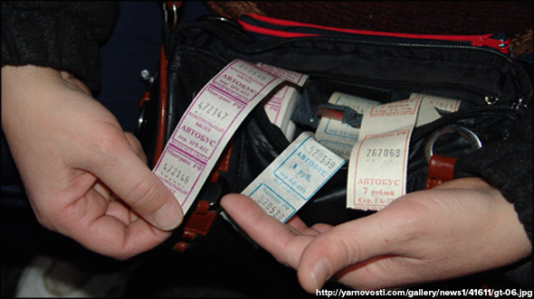
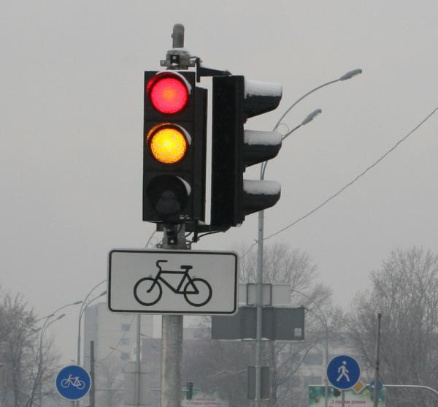
«Развитие транспортной системы и транспортной доступности города Коврова»

Slide 60
Цели
обеспечение равной доступности услуг общественного транспорта;
обеспечение перевозок максимального количества граждан г.Коврова;
реализация льгот по проезду в соответствии с действующим законодательством;
- повышение безопасности участников дорожного движения на территории города Коврова;
- снижение дорожно-транспортных происшествий (ДТП),
- обеспечение охраны жизни, здоровья граждан и их имущества,
сокращение количества лиц, погибших в результате ДТП.
Показатели программы
- количество проданных единых социальных проездных билетов;
- количество автобусных маршрутов;
- количество социальных автобусных маршрутов;
- количество троллейбусных маршрутов;
- количество лиц, погибших в результате ДТП;
количество детей, погибших и пострадавших в результате ДТП;
количество ДТП с погибшими и пострадавшими;
- транспортный риск (количество лиц, погибших в результате ДТП, на 10 тыс. транспортных средств); - социальный риск (количество лиц, погибших в результате ДТП, на 10 0тыс. населения);
- снижение тяжести последствий (количество лиц, погибших в результате ДТП, на 100 пострадавших).

Slide 61
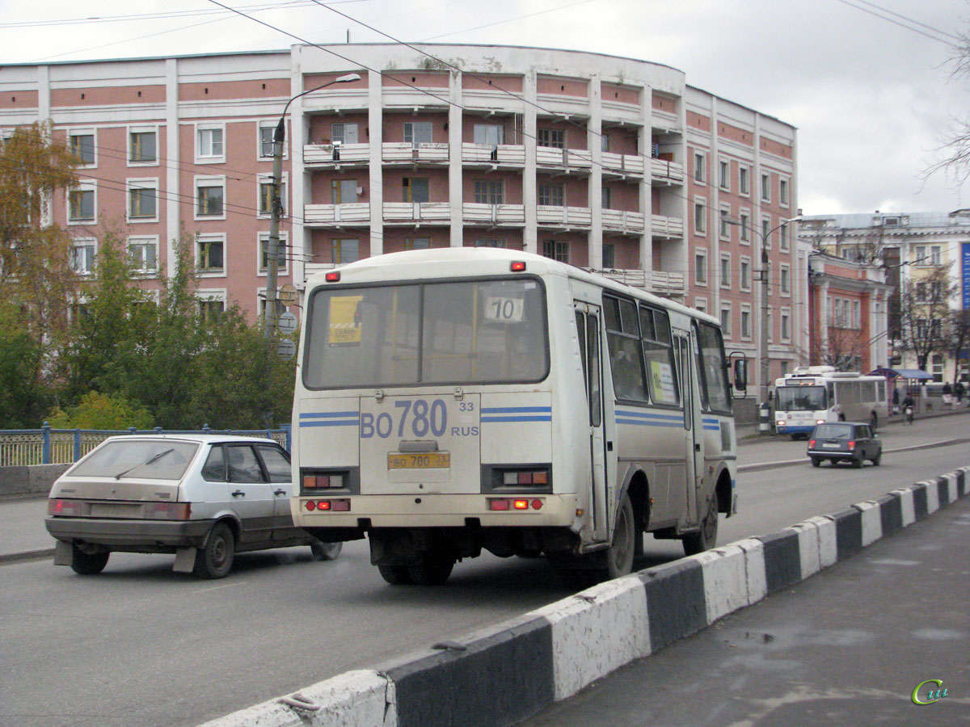
Ожидаемые конечные результаты, направленные на достижение национальных целей, а также на показатели, направленные на достижение общественно значимых результатов и задач
обеспечение равной доступности услуг общественного транспорта;
снижение затрат перевозчиков по предоставлению мер социальной поддержки отдельных категорий граждан при проезде на транспорте;
- повышение уровня безопасности и благополучия граждан г. Коврова;
- сокращение количества ДТП,
совершенствование условий движения по улично-дорожной сети г. Коврова,
сокращение смертности от ДТП, в том числе детской смертности

Slide 62
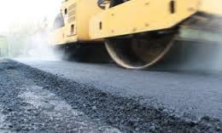
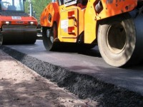
«Дорожное хозяйство города Коврова»

Slide 63
Цели
Развитие современной, эффективной транспортной инфраструктуры, обеспечивающей снижение транспортных издержек, создание условий для сохранения социальной стабильности, развития экономики путем удовлетворения спроса и доступности в автомобильных перевозках, включая вопросы обеспечения безопасности дорожного движения.
Обеспечение доступности дорог и тротуаров для транспортных средств и граждан в любое время года.
Увеличение межремонтных и гарантийных сроков эксплуатации дорог, тротуаров и инженерных сооружений
Снижение аварийности на дорогах и обеспечение безопасности дорожного движения .
Показатели программы
1. Прирост протяженности автомобильных дорог муниципального значения, отвечающих нормативным требованиям, ежегодно на 4 км;
2. Прирост количества улиц 4-й категории, отвечающих нормативным требованиям к дорогам общего пользования с твердым покрытием, ежегодно на 5 единиц;
3. Прирост автомобильных дорог общего пользования местного значения и искусственных сооружений на них, на которых выполнены работы по реконструкции, капитальному ремонту к 2025 году на 2 единицы;
4. Прирост тротуаров на улицах города с твердым покрытием, на которых проведены работы капитального характера, ежегодно на 2 единицы;
5. Продление межремонтных сроков сети автомобильных дорог общего пользования муниципального значения, межквартальных проездов с твердым покрытием на 3%;
6. Снижение на 1,5% от уровня 2022 года количества ДТП (выплат по исполнительным листам) по причинам, связанным с состоянием улично-дорожной сети;
7. Обустройство тротуаров и остановочных пунктов общественного транспорта в соответствии с требованиями для маломобильных групп населения от общего количества ремонтируемых;
8. Реконструкция (ремонт) технических средств регулирования дорожного движения в соответствии с требованиями для маломобильных групп населения от общего количества реконструируемых (ремонтируемых);
9. Оборудование на каждой стоянке (остановке) автотранспортных средств около предприятий торговли и сферы услуг, медицинских, спортивных, культурных учреждений на бесплатной основе не менее 10% мест (но не менее 1 места) для парковки специальных автотранспортных средств инвалидов.

Slide 64
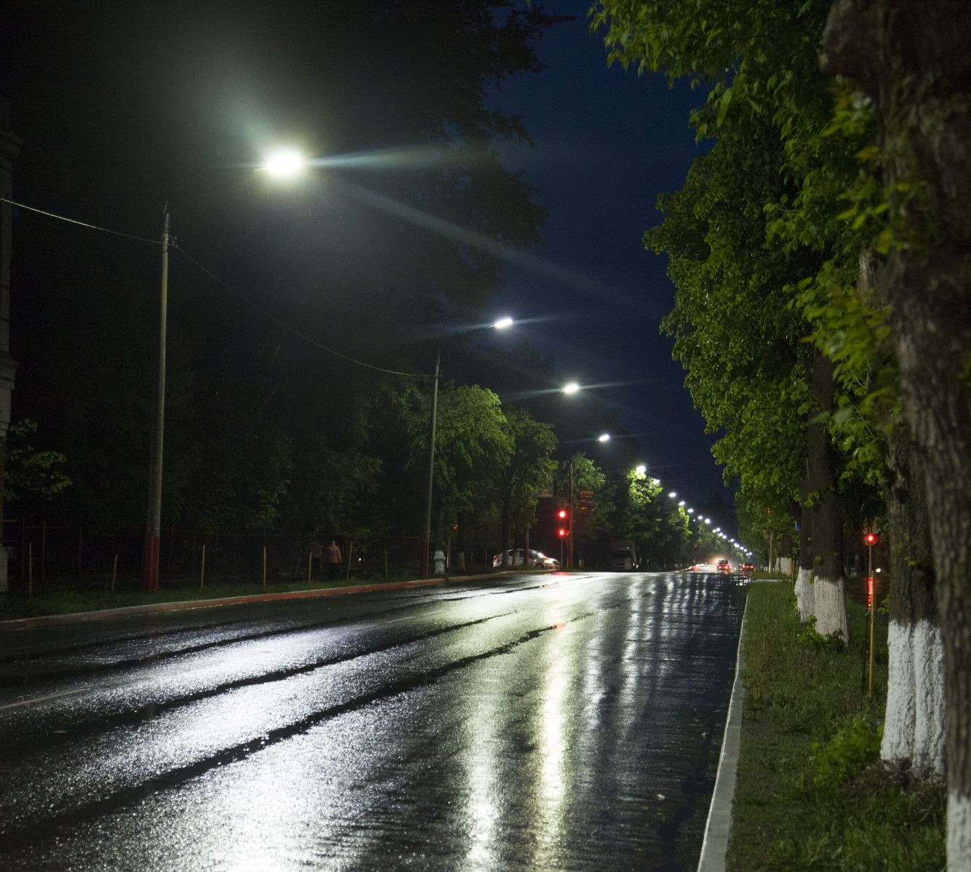
Ожидаемые конечные результаты, направленные на достижение национальный целей, а также на показатели, направленные на достижение общественно значимых результатов и задач
- Увеличение протяженности сети автомобильных дорог общего пользования местного значения, межквартальных проездов с твердым покрытием;
- увеличение протяженности сети тротуаров с твёрдым покрытием общего пользования;
- сокращение сроков межремонтных работ на автомобильных дорогах и тротуарах.

Slide 65
«Жилищное хозяйство города Коврова»

Slide 66
Цели
Создание благоприятных и безопасных условий проживания граждан. Ликвидация жилья с высоким процентом износа, непригодного для проживания, и аварийного жилищного фонда, переселение граждан в благоустроенное жилье.
Целевые показатели (индикаторы)
- количество расселенных жилых помещений;
- количество расселенных граждан;
- количество снесенных домов
Ожидаемые конечные результаты, направленные на достижение национальных целей, а также на показатели, направленные на достижение общественно значимых результатов и задач
Улучшение жилищных условий 57 гражданам, проживающим в аварийном жилищном фонде.

Slide 67
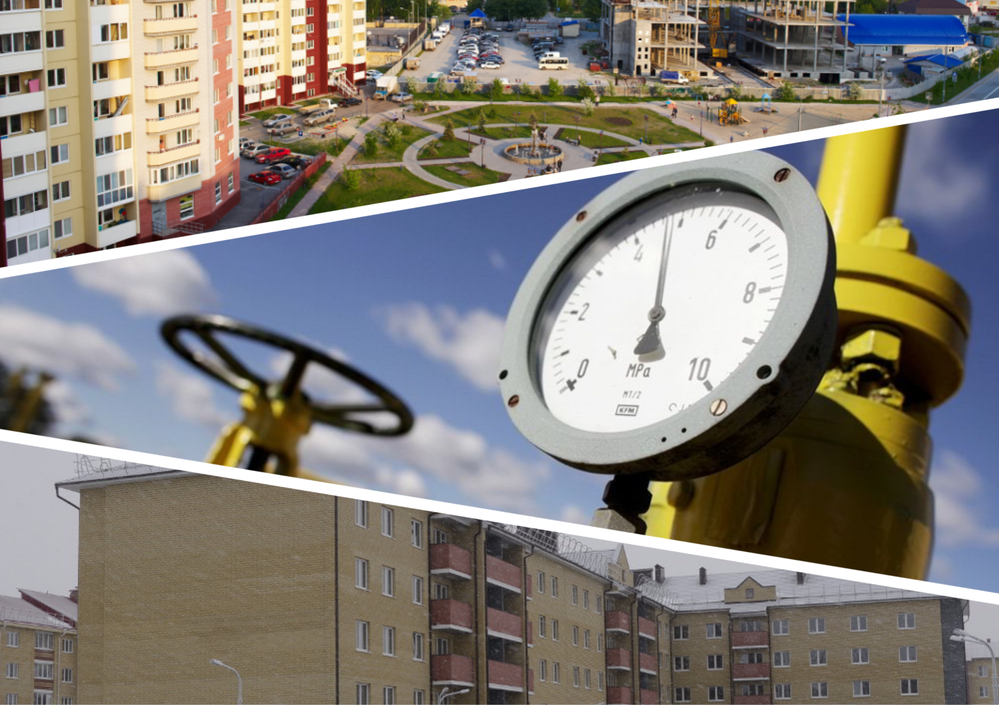
«Развитие коммунального хозяйства»

Slide 68
Цели
Обеспечение эффективного устойчивого функционирования и развития коммунального хозяйства. Модернизация и строительство объектов коммунального хозяйства. Развитие коммунальной инфраструктуры с использованием энергоэффективных технологий.
Показатели программы
- доля уличной канализационной сети, нуждающейся в замене и новом строительстве;
количество модернизированных и построенных котельных (в том числе блочно-модульных);
количество построенных и реконструированных тепловых сетей и сетей горячего водоснабжения;
количество включенных в программу негазифицированных природным газом жилых домов;
- доля уличной водопроводной сети, нуждающейся в замене и новом строительстве;
- доля уличной канализационной сети, нуждающейся в замене и новом строительстве.
Ожидаемые конечные результаты, направленные на достижение национальных целей, а также на показатели, направленные на достижение общественно значимых результатов и задач
повышение эффективности функционирования коммунальных систем;
развитие системы газоснабжения города.
обеспечение населения города Ковров питьевой водой нормативного качества в достаточном количестве.
- снижение удельного веса затрат на топливо и энергию в общем объеме производства тепловой энергии на 20 %,
уменьшение расходов бюджета на оплату топливно-энергетических ресурсов организаций социальной сферы,
-формирование комфортной и безопасной среды жизнедеятельности населения, наиболее полно удовлетворяющей материальным и духовным потребностям человека,
-повышение уровня социального и инженерного обустройства города и обеспечение для городских жителей доступности и общественно приемлемого качества базовых социальных благ,
-значительное снижение социальной напряженности в городе за счет улучшения водоснабжения населения, предотвращение нанесения вреда здоровью людей (снижение удельного веса проб воды, не отвечающих гигиеническим нормативам по санитарно-химическим показателям)
устранение прямых и косвенных потерь в системах водоснабжения и водоотведения (уменьшение доли уличных водопроводных и канализационных сетей, нуждающихся в замене),

Slide 69
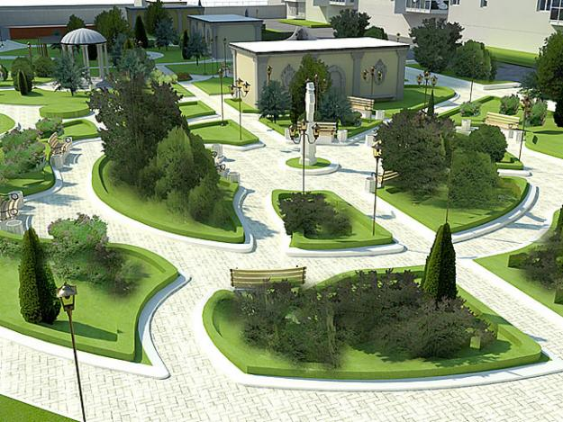
«Благоустройство и охрана окружающей среды»

Slide 70
Цели
Совершенствование системы комплексного благоустройства на территории муниципального образования город
Ковров, стабилизация экологической обстановки и обеспечение экологической безопасности жителей города и улучшение качества окружающей среды города.
Показатели программы
количество несанкционированных мест размещения отходов производства и потребления;
количество деревьев, кустарников, цветников на территории города;
уменьшение количества поступающих обращений от населения на состояние объектов благоустройства и территории города
- покупка техники для организации санитарной очистки территории города Коврова и вывоза твердых бытовых отходов,
- объемы собранного и вывезенного мусора в рамках проведения работ по очистке территории города Коврова от мусора.
Ожидаемые конечные результаты, направленные на достижение национальных целей, а также на показатели, направленные на достижение общественно значимых результатов и задач
- обеспечение экологической безопасности и благоприятной экологической обстановки на территории города Коврова,
- снижение негативного воздействия отходов на окружающую среду,
- сокращение числа несанкционированных свалок на территории города,
- решение проблемы сбора, хранения, транспортировки и утилизации отработанных люминесцентных ламп,
- благоустройство зон рекреации города,
- сохранение существующего процента озеленения территории города Коврова,
определение перспективы улучшения благоустройства города,
- создание условий для работы и отдыха жителей города,
улучшение состояния территорий муниципального образования г. Ковров,
улучшение состояния качества окружающей природной среды на территории МО г.Ковров за счет проведения
органами местного самоуправления ряда мероприятий, направленных на благоустройство, уборку и содержание территории города.

Slide 71
«РАЗВИТИЕ ФИЗИЧЕСКОЙ КУЛЬТУРЫ И СПОРТА ГОРОДА КОВРОВА»

Slide 72
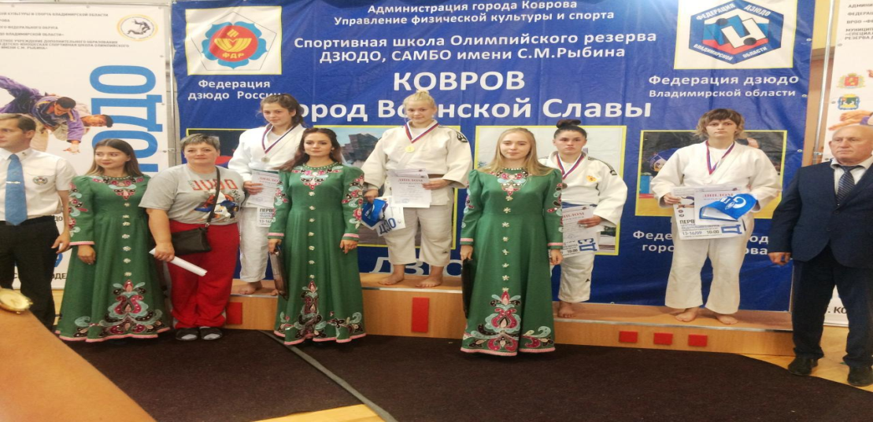
Цель
создание условий для занятий населения физической культурой и спортом
Показатели программы
- доля граждан города Коврова, систематически занимающихся физической культурой и спортом;
уровень обеспеченности граждан спортивными сооружениями, исходя из единовременной пропускной способности объектов спорта;
доля детей и молодежи (возраст 3-29 лет), систематически занимающихся физической культурой и спортом;
доля граждан среднего возраста (женщины 30-54 года; мужчины 30-59 лет), систематически занимающихся физической культурой и спортом;
доля граждан старшего возраста (женщины 55-79 лет; мужчины 60-79 лет), систематически занимающихся физической культурой и спортом.
Ожидаемые конечные результаты, направленные на достижение национальных целей, а также на показатели, направленные на достижение общественно значимых результатов и задач
- устойчивое развитие физической культуры и спорта на территории города, что характеризуется ростом количественных показателей и качественной оценкой изменений, происходящих в сфере физической культуры и спорта;
привлечение широких масс населения к систематическим занятиям физической культурой и спортом, что окажет положительное влияние на улучшение качества жизни граждан города Коврова.
По итогам реализации программы к 2025 году ожидается достижение следующих
количественных показателей:
- доля граждан города Коврова, систематически занимающихся физической культурой и спортом, от общей численности населения города – до 58,8 %;
- уровень обеспеченности населения города Коврова спортивными сооружениями, исходя из
единовременной пропускной способности объектов спорта, до 68,5 %;

Slide 73
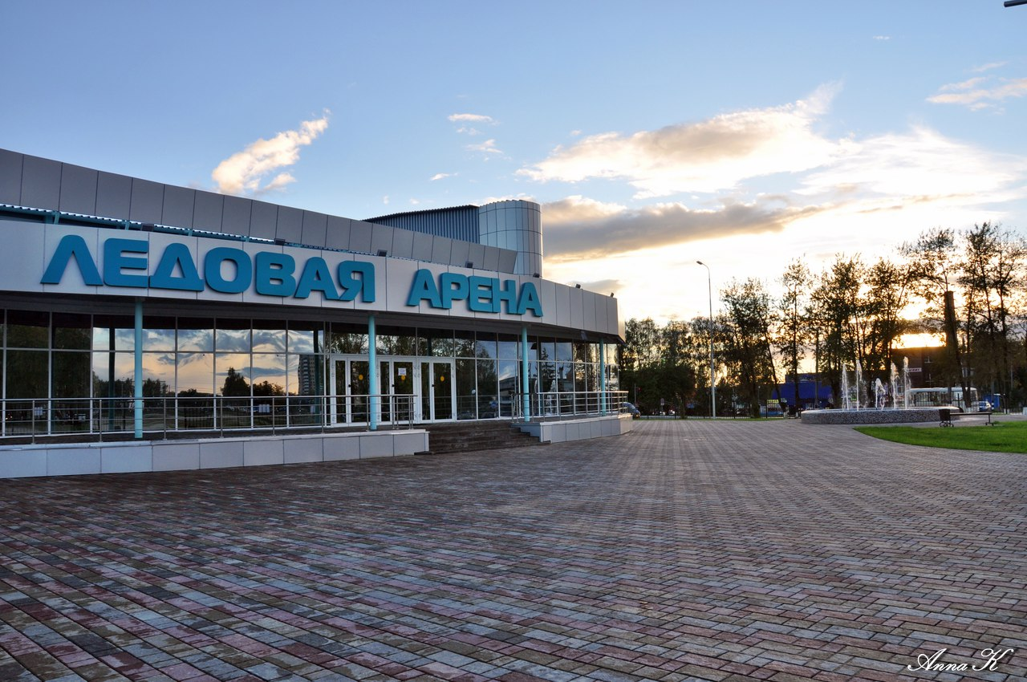
НАЦИОНАЛЬНЫЙ ПРОЕКТ «ДЕМОГРАФИЯ»
ФЕДЕРАЛЬНЫЙ ПРОЕКТ «СПОРТ - НОРМА ЖИЗНИ»
Наименование | 2023 год | 2024 год | 2025 год
Приобретение спортивного оборудования и инвентаря для приведения муниципальных учреждений спортивной подготовки в нормативное состояние | 0,0 | 2 259,8 | 2 259,8

Slide 74
«Развитие малого и среднего предпринимательства в городе Коврове»

Slide 75
Цель
Содействие развитию субъектов малого и среднего предпринимательства в городе Коврове, а также обеспечение условий для более полного раскрытия потенциала индивидуальных предпринимателей и самозанятых в городе
Показатели программы
- Количество субъектов малого и среднего предпринимательства (МСП);
- Количество субъектов МСП, получившие финансовую поддержку (ценные подарки);
Количество субъектов МСП, получившие информационную поддержку;
Количество плательщиков налога на профессиональный доход.
Ожидаемые конечные результаты, направленные на достижение национальных целей, а также показатели, направленные на достижение общественно значимых результатов и задач
Увеличение численности занятых в сфере малого и среднего предпринимательства, включая вновь зарегистрированных индивидуальных предпринимателей и физических лиц, применяющих специальный налоговый режим «Налог на профессиональный доход»;
Обеспечение интенсивного технологического обновления массовых производств на базе новых технологий;
Создание условий для дальнейшего увеличения объема выпуска пользующейся спросом конкурентоспособной продукции;
Активизация участия малого и среднего предпринимательства в жизни города;
Увеличение количества информационных мероприятий по популяризации предпринимательства.

Slide 76
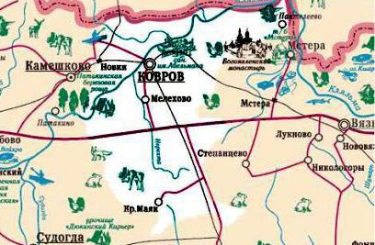
«Управление муниципальным имуществом и земельными ресурсами в городе Коврове»

Slide 77
Цель
Обеспечение эффективного владения, пользования и распоряжения муниципальной собственностью, включая государственную регистрацию прав собственности на муниципальное недвижимое имущество, право собственности на которое возникло после вступления в силу Федерального закона «О государственной регистрации прав на недвижимое имущество и сделок с ним» и оформление кадастровых паспортов и технических планов на объекты недвижимости. Проведение независимой оценки имущества для передачи в аренду либо в собственность граждан и юридических лиц.
Обеспечение эффективного использования муниципального жилищного фонда. В том числе оборудование жилых помещений муниципального жилищного фонда индивидуальными приборами учета коммунальных ресурсов, приведениежилых помещений муниципального жилищного фонда в нормативное техническое состояие (капитальный ремонт).
-увеличение доходов бюджета г.Коврова;
Совершенствование муниципальных услуг, оказываемых гражданам, организациям, а также органам государственной власти и местного самоуправления;
Формирование земельных участков под многоквартирными домами и земельных участков, государственная собственность на которые не разграничена.
Показатели программы
Государственная регистрация права собственности на муниципальное недвижимое имущество, право собственности на которое возникло после вступления в силу Федерального закона «О государственной регистрации прав на недвижимое имущество и сделок с ним».
Оформление кадастровых паспортов и технических планов на объекты недвижимости: затрачено средств.
Проведение оценки – затрачено средств.
Оборудование жилых помещений муниципального жилищного фонда индивидуальными приборами учета коммунальных ресурсов, приведение жилых помещений муниципального жилищного фонда в нормативное техническое состояние (капитальный ремонт).
Выполнение УИиЗО плановых (прогнозных) показателей по неналоговым доходам в %.
Количество муниципальных услуг оказываемых электронно, на сайте госуслуги.
- Формирование земельных участков под многоквартирными жилыми домами и земельных участков, государственная собственность на которые не разграничена, - затрачено средств.

Slide 78
Ожидаемые конечные результаты, направленные на достижение национальных целей, а также на показатели, направленные на достижение общественно значимых результатов и задач
Реализация программы позволит обеспечить к концу 2025 года:
Оформление кадастровых паспортов (технических планов) и государственная регистрация права собственности муниципального образования город Ковров на муниципальные объекты недвижимости; увеличение доходов бюджета г.Коврова.
Реализация программы позволит создать условия для:
- обеспечения эффективного использования муниципального имущества,
- реализации полномочий муниципального образования город Ковров как собственника в части владения, пользования и распоряжения муниципальной собственностью,
- получения полных, объективных и точных сведений о составе, количестве и характеристиках муниципального имущества,
- государственной регистрации прав хозяйственного ведения муниципальных предприятий и оперативного управления муниципальных учреждений на переданное им имущество;
- создания единой базы данных о земельных участках и связанных с ними объектах недвижимости как объектах оборота и налогообложения;
- увеличения поступлений земельного налога, налога на имущество физических лиц и арендной платы за землю в бюджет города;
проведения разграничения государственной собственности на землю, регистрации прав муниципальной собственности на земельные участки;
оборудование жилых помещений муниципального жилищного фонда индивидуальными приборами учета коммунальных ресурсов. Соответствие жилых помещений муниципального жилищного фонда техническим нормам и правилам. Отсутствие задолженности нанимателей за пользование жилым помещение (платы за наем).

Slide 79
«Развитие образования в городе Коврове»

Slide 80
Цель
1. Обеспечение общедоступного и качественного общего образования и дошкольного образования.
2. Кадровое обеспечение системы общего образования.
3. Повышение доступности дополнительного образования, в том числе развитие инфраструктуры для выявления, поддержки и развития талантов.
4. Выявление и развитие способностей и талантов, а также оказание поддержки талантливым детям.
5. Укрепление здоровья школьников и поддержка семей с детьми.
6. Оказание поддержки приоритетным направлениям развития отрасли образования.
7. Обеспечение предоставления психолого-педагогической и социальной поддержки семьям с детьми.
Показатели программы
Доступность дошкольного образования для детей в возрасте от 2 месяцев до 7 лет.
Количество новых мест в общеобразовательных организациях, нарастающий итог.
3. Удельный вес численности обучающихся в муниципальных общеобразовательных организациях, которым предоставлена возможность обучаться в соответствии с основными современными требованиями (с учетом федеральных государственных образовательных стандартов), в общей численности обучающихся муниципальных общеобразовательных организаций.
4. Доля педагогических работников общеобразовательных организаций, прошедших повышение квалификации, в том числе в центрах непрерывного повышения профессионального мастерства.
5. Доля детей в возрасте от 5 до 18 лет, охваченных дополнительным образованием, %.
6. Охват детей деятельностью региональных центров выявления, поддержки и развития способностей и талантов у детей и молодежи, технопарков «Кванториум» и центров «IT-куб».
7. Доля обучающихся, получающих начальное общее образование в муниципальных организациях, получающих бесплатное горячее питание, к общему количеству обучающихся, получающих начальное общее образование в муниципальных образовательных организациях.
8. Доля обучающихся, получающих начальное общее образование в частных образовательных организациях, которым предоставлено бесплатное горячее питание, к общему количеству обучающихся, получающих начальное общее образование в частных образовательных организациях.
9. Количество школьных автобусов, приобретенных в году получения субсидии на мероприятия по приобретению транспортных средств для организации бесплатной перевозки обучающихся в муниципальных образовательных организациях, реализующих основные общеобразовательные программы, нарастающий итог.
10. Доля педагогических работников общеобразовательных организаций, получивших вознаграждение за классное руководство, в общей численности педагогических работников такой категории.
11. Удельный вес детей школьного возраста, подлежащих отдыху в организациях отдыха детей и их оздоровления в каникулярный период за счет средств субсидии из областного бюджета бюджетам муниципальных образований на организацию отдыха детей в каникулярное время (к общему числу детей от 7 до 17 лет).
12. Удельный вес обучающихся в организациях по образовательным программам начального общего, основного общего, среднего общего образования, подлежащих культурно-экскурсионному обслуживанию в каникулярный период за счет средств субсидии из областного бюджета бюджетам муниципальных образований на организацию отдыха детей в каникулярное время (к общему числу обучающихся 1-11 классов в организациях по образовательным программам начального общего, основного общего, среднего общего образования).
13. Отношение среднемесячной заработной платы педагогических работников муниципальных дошкольных образовательных организаций к средней заработной плате в общем образовании во Владимирской области.
14. Количество муниципальных дошкольных организаций, в которых проведены мероприятия по подготовке к началу учебного года, начальный итог.
15. Количество муниципальных общеобразовательных организаций, в которых проведены мероприятия по подготовке к началу учебного года, нарастающий итог.
16. Количество муниципальных оздоровительных лагерей, в которых проведены мероприятия по подготовке к летнему периоду, нарастающий итог.
17. Доля детей-инвалидов дошкольного возраста, охваченных социальной поддержкой.

Slide 81
Ожидаемые конечные результаты, направленные на достижение национальных целей, а также на показатели, направленные на достижение общественно значимых задач
- будет создана инфраструктура поддержки раннего развития детей (2 мес. - 3 года);
всем обучающимся в муниципальных общеобразовательных организациях к 2025 году будет предоставлена возможность обучаться в соответствии с основными современными требованиями (с учетом федеральных государственных образовательных стандартов).
В системе воспитания и дополнительного образования детей:
- охват детей программами дополнительного образования будет на уровне не ниже 80%
- муниципальная система дополнительного образования детей на основе лучших практик обеспечит реализацию современных, вариативных и востребованных дополнительных общеобразовательных программ различных направленностей для детей, в том числе технической и естественнонаучной, соответствующих интересам детей и их родителей, муниципальным и региональным особенностям и потребностям социально-экономического и технологического развития страны
В создании современной системы оценки качества образования:
Доля выпускников муниципальных общеобразовательных организаций, получивших аттестаты об основном общем и среднем общем образовании, в общей численности выпускников муниципальных общеобразовательных организаций, составит не менее 98,1%
В обеспечении эффективности системы образования:
- уровень удовлетворенности населения города качеством услуг в сфере дошкольного, общего и дополнительного образова.ния составит не менее 80%

Slide 82
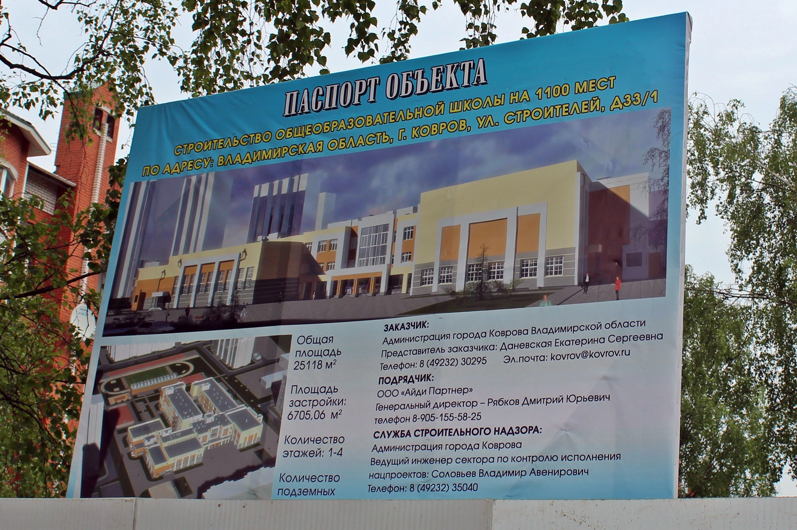
НАЦИОНАЛЬНЫЙ ПРОЕКТ «ОБРАЗОВАНИЕ»
ФЕДЕРАЛЬНЫЙ ПРОЕКТ «СОВРЕМЕННАЯ ШКОЛА»
Строительство общеобразовательной школы на 1100 мест
Средства городского бюджета – 34 179 тыс.руб.

Slide 83
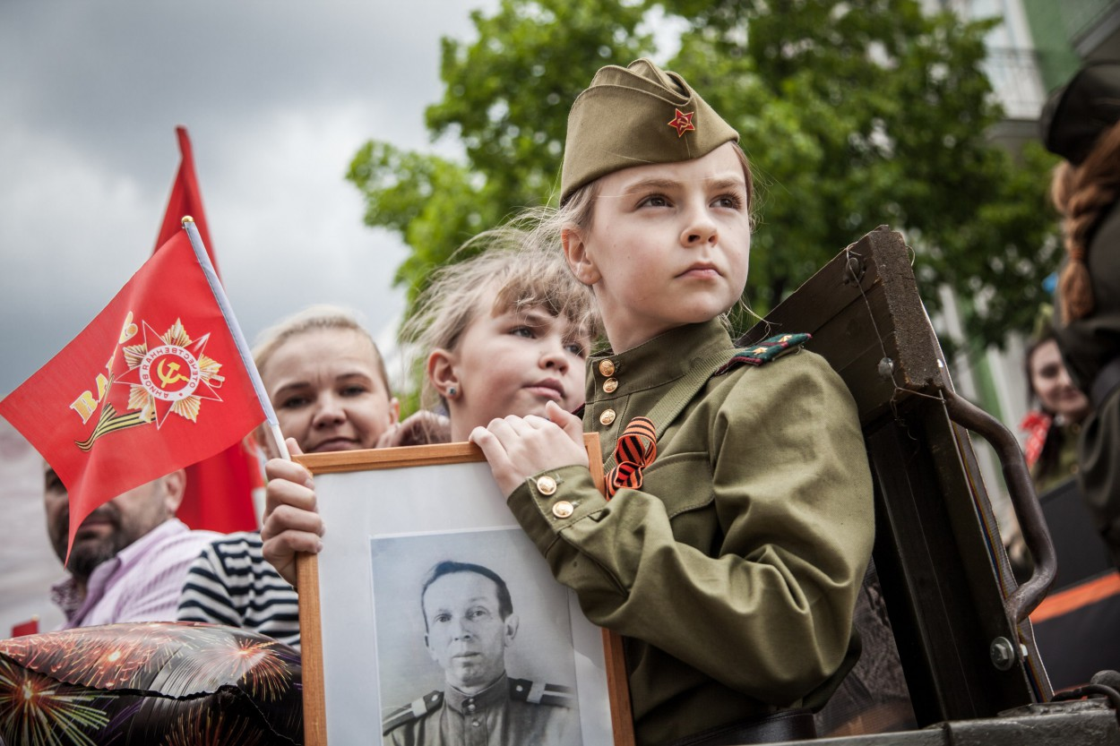
«Патриотическое воспитание граждан города Коврова»

Slide 84
Цели
Воспитание гражданина, любящего свою Родину и семью, имеющего активную жизненную позицию и ответственного за судьбу страны, и повышение уровня консолидации общества путем развития системы патриотического воспитания граждан.
Показатели программы
- количество опубликованных новых методических разработок и пособий по проблемам патриотического воспитания ;
- численность специалистов, прошедших курсовую подготовку по повышению уровня компетенций в области патриотического воспитания, в том числе руководителей военно-патриотических клубов и объединений ;
количество кадетских классов в образовательных организациях города Коврова;
количество историко-патриотических, героико-патриотических и военно-патриотических, в том числе, краеведческих и художественных музеев (в образовательных и других организациях, на предприятиях, объединениях и т.д.);
- количество действующих патриотических объединений, клубов, поисковых отрядов, центров, волонтерских и студенческих отрядах, в том числе детских и молодежных;
- количество детей и молодежи, непосредственно участвующих в деятельности патриотических объединений, клубов, поисковых отрядов, центров, волонтерских и студенческих отрядах;
- количество проведенных мероприятий спортивно-патриотической направленности с участием молодежи, подлежащей призыву на военную службу;
- количество торжественных отправок граждан призывного возраста для прохождения военной службы по призыву;
- количество граждан города Коврова, принимавших участие в мероприятиях по сдаче норм ГТО;
- количество торжественных и памятных мероприятий, проведенных с участием представителей ветеранских организаций ;
- количество восстановленных (отремонтированных, отреставрированных, благоустроенных) воинских захоронений на территории города Коврова ;
- количество установленных мемориальных знаков;
- количество имен погибших при защите Отечества, нанесенных на мемориальные сооружения воинских захоронений по месту захоронения ;
- доля образовательных организаций основного общего, среднего профессионального и высшего образования, над которыми шефствуют воинские части;
- количество посещений городских музеев, учреждений культуры, проводящих мероприятия историко-краеведческой и патриотической направленности ;
- доля информированных о мероприятиях Программы граждан города Коврова в общей численности горожан ;
- доля граждан Коврова, принявших участие в мероприятиях патриотической направленности ;
- количество городских мероприятий в сфере гражданско-патриотического воспитания с участием молодежи.

Slide 85
Ожидаемые конечные результаты, направленные на достижение национальных целей, а также на показатели, направленные на достижение общественно значимых результатов и задач.
1. Повышение уровня организационного обеспечения и научно-методического сопровождения системы патриотического воспитания;
2. Увеличение доли специалистов и наставников в области патриотического воспитания, прошедших курсовую подготовку в данной системе;
3. Увеличение количества кадетских классов в образовательных организациях города Коврова, патриотических объединений и музеев патриотической направленности;
4. Количество детей и молодежи, непосредственно участвующих в деятельности патриотических объединений, клубов, поисковых отрядов, центров, волонтерских и студенческих отрядах (процентов) составит не менее 3100 человек;
5. Популяризация здорового образа жизни и занятий физической культурой и спортом среди детей и молодежи;
6. Увеличение численности граждан города Коврова, принимавших участие в мероприятиях по сдаче норм ГТО;
7. Количество торжественных отправок граждан призывного возраста для прохождения военной службы по призыву не составит менее 2;
8. Активизация взаимодействия военно-патриотических объединений (клубов) и ветеранских организаций с органами государственной власти и местного самоуправления в вопросах патриотического воспитания граждан;
9. Улучшение состояния воинских захоронений,, мемориальных знаков, мемориальных сооружений, расположенных на территории города Коврова;
10. Повышение уровня вовлеченности граждан в волонтерскую и социальную практику;
11. Стабильность доли образовательных организаций основного общего, среднего профессионального и высшего образования, над которыми шефствуют воинские части;
12. Активизация интереса граждан к изучению истории Отечества и родного края;
13. Развитие высокого уровня патриотической культуры граждан города Коврова, основанной на знании и уважении истории России, культуры населяющих ее народов, гордости за российские достижения в различных сферах
14. Повышение уровня военно-патриотического воспитания граждан, направленного на обеспечение их готовности к защите Родины, укрепление престижа службы в Вооруженных Силах и правоохранительных органах Российской Федерации, а также повышение уровня социальных коммуникаций между российским обществом и Вооруженными Силами, военизированными и правоохранительными органами и организациями;
15. Подъем уровня допризывной подготовки граждан к военной службе, повышение престижа военной службы и углубление знаний молодежи допризывного возраста о знаменательных событиях в истории России
16. Доля граждан Коврова, принявших участие в мероприятиях патриотической направленности (процентов) не составит менее 60%;
17. Повышение уровня информационного обеспечения патриотического воспитания на муниципальном уровне
18. Увеличение доли граждан, информированных о мероприятиях Программы

Slide 86
«Противодействие терроризму и экстремизму в городе Коврове»

Slide 87
Цель
Организация эффективной системы мер антитеррористической и антиэкстремистской направленности, предупреждение экстремистских проявлений на территории города, в том числе минимизация преступлений в данной сфере.
Целевые показатели (индикаторы)
Количество проведенных заседаний антитеррористической комиссии города Коврова;
Оборудование муниципальных объектов социальной сферы, мест массового пребывания людей средствами инженерной защиты и инженерно-техническими средствами охраны в полном объеме;
Количество проведенных плановых и внеплановых проверок состояния антитеррористической защищенности объектов социальной сферы, мест массового пребывания людей;
Количество разработанных и утвержденных паспортов безопасности объектов и мест массового пребывания людей;
Количество публикаций по профилактике терроризма и экстремизма, размещенных в печатных и электронных СМИ города Коврова, а также в тематических группах в социальных сетях;
Количество проведенных мероприятий, направленных на предупреждение террористической и экстремистской деятельности, повышение бдительности среди населения.
Ожидаемые конечные результаты, направленные на достижение национальный целей, а также на показатели, направленные на достижение общественно значимых результатов и задач
Реализация мероприятий Программы позволит снизить возможность совершения террористических актов на территории города Коврова, создать систему технической защиты объектов социальной сферы и объектов с массовым пребыванием людей.

Slide 88
«Комплексное развитие транспортной инфраструктуры города Коврова»

Slide 89
Цель
Комплексное развитие транспортной инфраструктуры города Коврова
Показатели программы
Количество проведенных обследований пассажиропотоков на маршрутах города;
Количество утвержденных комплексных схем организации дорожного движения;
Мониторинг дорожного движения на улицах города с определением параметров дорожногодвижения.
Ожидаемые конечные результаты, оценка планируемой эффективности
Повышение качества, эффективности и доступности транспортного обслуживания населения и субъектов экономической деятельности города Коврова;
Обеспечение надежности и безопасности системы транспортной инфраструктуры.

Slide 90
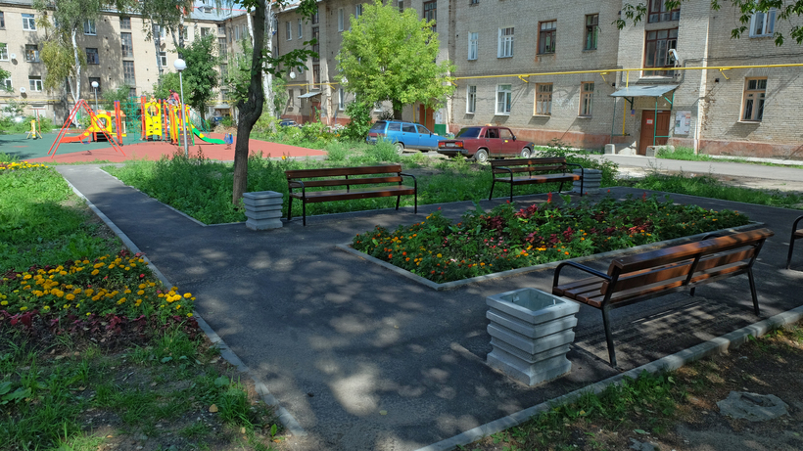
«Благоустройство территории города Коврова»

Slide 91
Цель
Кардинальное повышение комфортности городской среды, повышение индекса качества городской среды на 20 процентов
Показатели программы
Количество благоустроенных дворовых территорий
Количество благоустроенных общественных территорий (включая городские парки)
Доля граждан, принявших участие в решении вопросов развития городской среды, от общего количества граждан в возрасте от 14 лет
Доля проектов благоустройства дворовых территорий, реализованных с финансовым участием граждан, заинтересованных организаций, от общего количества дворовых территорий, включенных в программу
Доля проектов благоустройства дворовых территорий, реализованных с трудовым участием граждан, заинтересованных организаций, от общего количества дворовых территорий, включенных в программу
Повышение комфортности городской среды, рост индекса качества городской среды
Количество благоустроенных городских парков
Ожидаемые конечные результаты, направленные на достижение национальных целей, а также на показатели, направленные на достижение общественно значимых результатов и задач
Реализация мероприятий программы к концу 2025 года позволит достигнуть следующих результатов:
Увеличение количества благоустроенных дворовых территорий на 12 территорий
Увеличение доли проектов благоустройства дворовых территорий, реализованных с финансовым участием граждан, заинтересованных организаций, от общего количества дворовых территорий, включенных в программу, до 100%
Увеличение доли проектов благоустройства дворовых территорий, реализованных с трудовым участием граждан, заинтересованных организаций, от общего количества дворовых территорий, включенных в программу, до 100%
Увеличение количества благоустроенных общественных территорий на 3 объекта(без учета парков)
Увеличение количества благоустроенных городских парков на 1 объект
Повышение комфортности городской среды, повышение индекса качества городской среды на 20 процентов (по сравнению с данными на 01.01.2021)
Увеличение доли граждан, принимающих участие в решении вопросов развития городской среды, до 25 процентов
Базовые мероприятия стандарта «Умный город» исполнены

Slide 92
НАЦИОНАЛЬНЫЙ ПРОЕКТ «ЖИЛЬЕ И ГОРОДСКАЯ СРЕДА»
ФЕДЕРАЛЬНЫЙ ПРОЕКТ
«ФОРМИРОВАНИЕ КОМФОРТНОЙ ГОРОДСКОЙ СРЕДЫ»
Мероприятия по благоустройству дворовых территорий многоквартирных домов, наиболее посещаемых муниципальных территорий общего пользования, обустройству мест массового отдыха населения (городских парков)
2023 год –58 122,2 тыс.руб.
(средства федерального, областного и местного бюджетов)
2024 год – 60 435,5 тыс.руб. (средства федерального, областного и местного бюджетов)
2025 год – 0,0 тыс.руб.

Slide 93
«Реализация государственной национальной политики на территории города Коврова»

Slide 94
Цель
Укрепление гражданского единства, гармонизация межнациональных и межконфессиональных отношений на территории г.Коврова
Показатели программы
Количество городских мероприятий, направленных на укрепление гражданского единства, гармонизацию межнациональных и межконфессиональных отношений в г.Коврове;
Численность участников мероприятий, направленных на укрепление гражданского единства, гармонизацию межнациональных и межконфессиональных отношений, этнокультурное развитие народов в г.Коврове
Количество материалов о деятельности национально-культурных и этноконфессиональных организаций, творческих союзов, размещенных в СМИ и на официальном сайте администрации г.Коврова.
Количество мероприятий, проведенных национально-культурными и этноконфессиональными организациями
Количество национально-культурных этноконфессиональных организаций, общественных объединений, привлеченных к участию в городских социально значимых мероприятиях
Ожидаемые конечные результаты, направленные на достижение национальных целей, а также на показатели, направленные на достижение общественно значимых результатов и задач
– Увеличение количества городских мероприятий, направленных на укрепление гражданского единства, гармонизацию межнациональных и межконфессиональных отношений в г. Коврове;
– Увеличение численности участников мероприятий, направленных на этнокультурное развитие народов, проживающих в г. Коврове;
– Увеличение количества материалов о деятельности национально- культурных и этноконфессиональных организаций, творческих союзов, размещенных в СМИ и на официальном сайте органов местного самоуправления г.Коврова;
– Увеличение количества мероприятий, организованных и проведенных национально-культурными и этноконфессиональными организациями;
– Увеличение количества национально-культурных этноконфессиональных организаций граждан, общественных объединений, привлеченных к участию в городских социально значимых мероприятиях

Slide 95
Межбюджетные отношения

Slide 96
Межбюджетные трансферты – основной вид безвозмездных перечислений
Межбюджетные трансферты – это денежные средства, перечисляемые из
одного бюджета бюджетной системы Российской Федерации другому.
Виды межбюджетных трансфертов | Определение
Дотации (от лат. «Dotatio» - дар,пожертвование) | Предоставляются без определения конкретной цели их использования
Субвенции (от лат. «Subvenire» - приходить на помощь) | Предоставляются на финансирование «переданных» другим публично-правовым образованиям полномочий
Субсидии (от лат. «Subsidium» - поддержка) | Предоставляются на условиях долевого софинансирования расходов других бюджетов

Slide 97
Безвозмездные поступления из бюджетов других уровней
в 2022-2025 годах
тыс.руб.
1 866 613

Slide 98
УДЕЛЬНЫЙ ВЕС БЕЗВОЗМЕЗДНЫХ ПОСТУПЛЕНИЙ
В ОБЩИХ ДОХОДАХ ГОРОДСКОГО БЮДЖЕТА
В 2023-2025 ГОДАХ

Slide 99
Спасибо
за внимание

